Slide 1
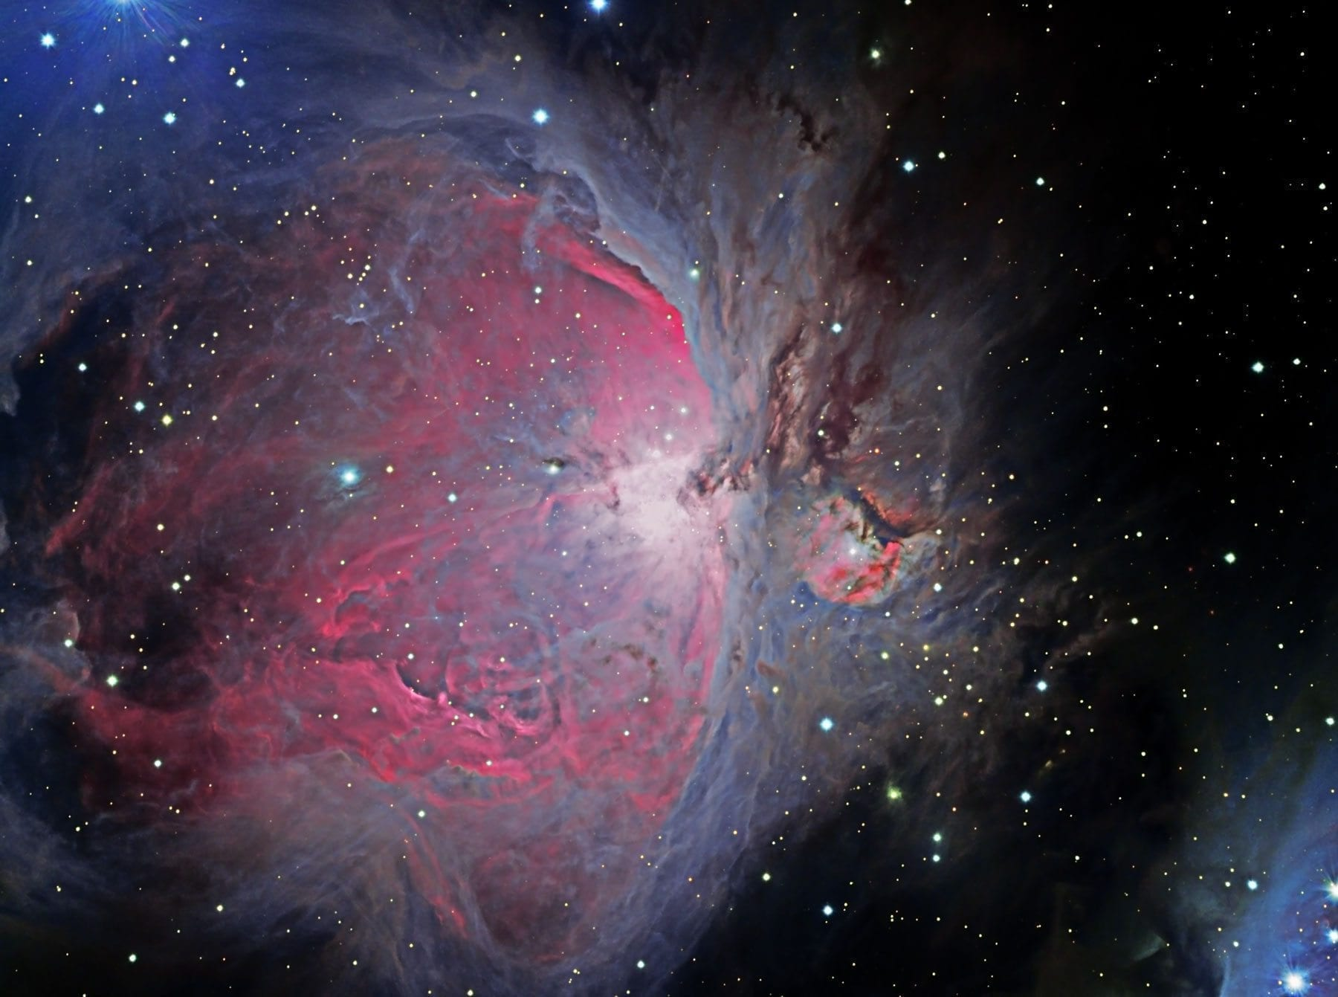
ORION
Fait par:
Vincent Rochon
Ariela Somfelean
Miguel Dres
Sacha Francoeur
Félix Dumas-Lavoie
Gabriel de Courval-Paré
Dans le cadre du cour: B51
Remis à : Jean-Marc Deschamps
Le: 2019-05-27
Cégep du Vieux-Montréal

Slide 2
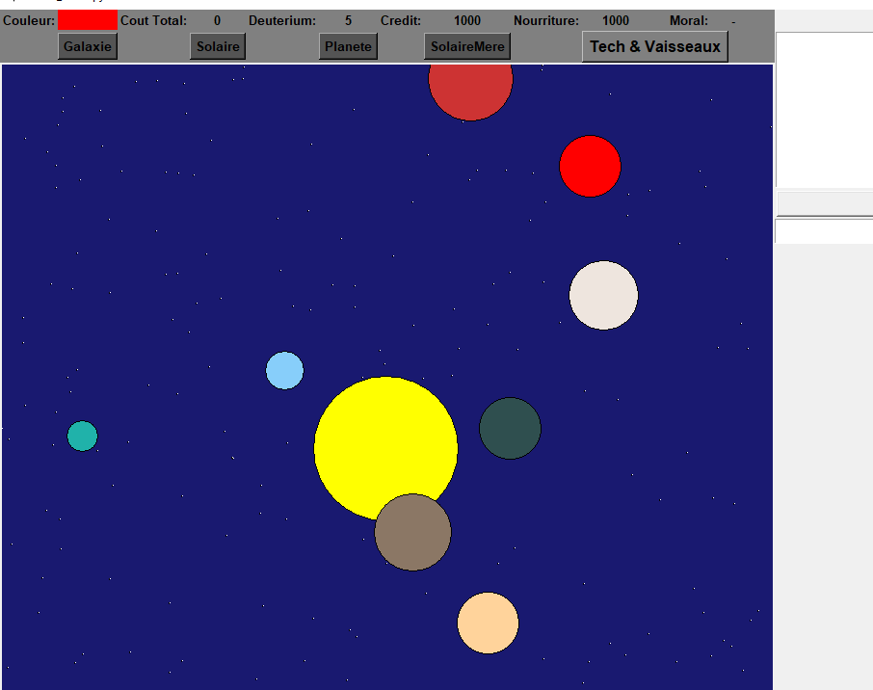
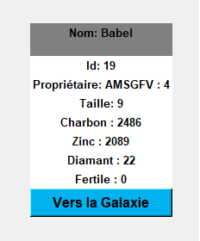
SYSTÈME SOLAIRE

Slide 3
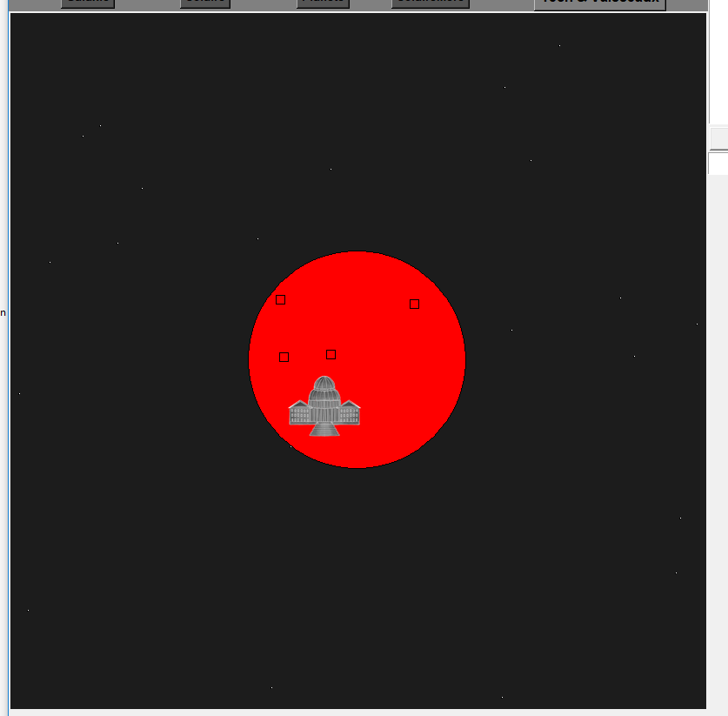
PLANÈTE

Slide 4

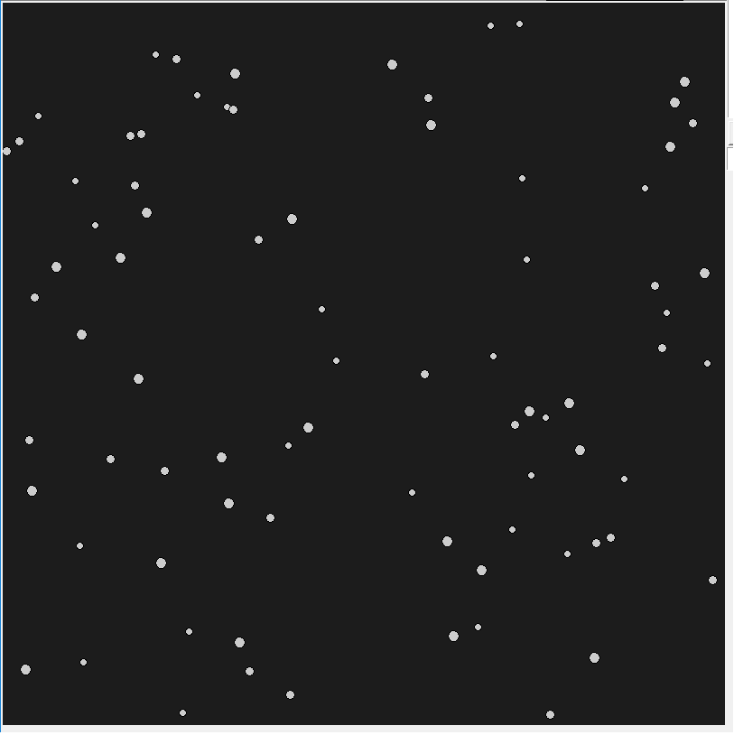
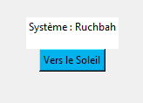
GALAXIE
Vous êtes ici

Slide 5
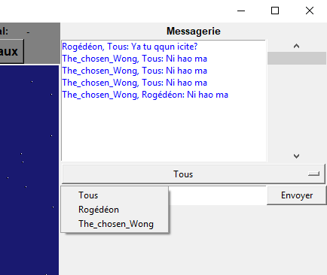
CLAVARDAGE

Slide 6
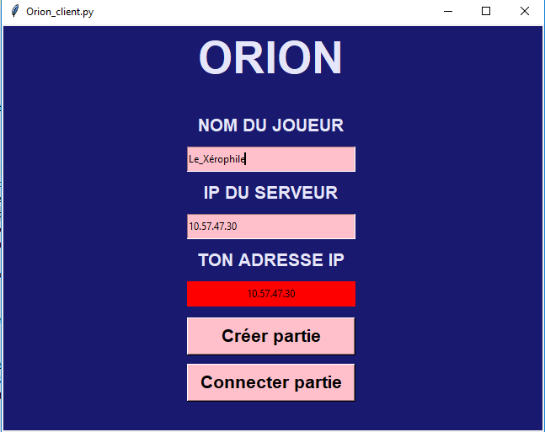
MENU INITIAL

Slide 7
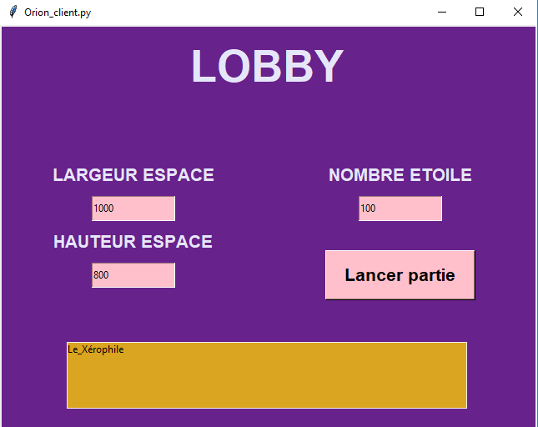
CONFIGURATION DE LA PARTIE

Slide 8
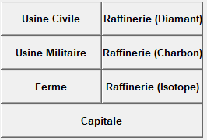
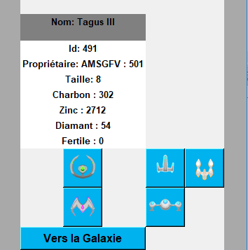
CADRES

Slide 9
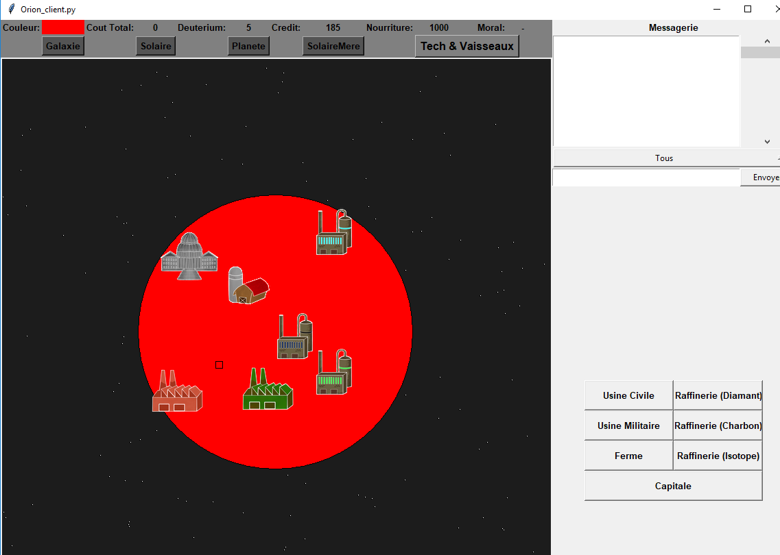
LES STRUCTURES

Slide 10
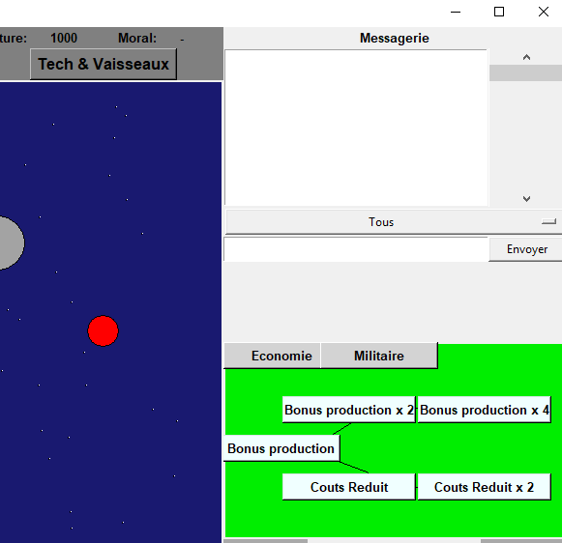
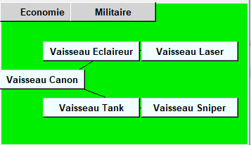
TECH

Slide 11
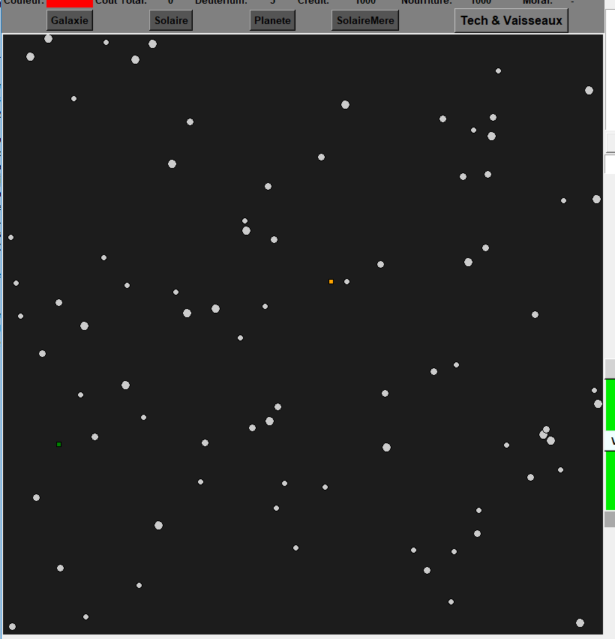
AI

